Slide 1
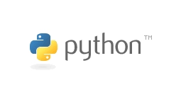
第2章 基本程序框架与基本语法

Slide 2
第2章 基本程序框架与基本语法
本章的学习目标：
1. 掌握Python语言的程序格式与基本语法；
2. 了解Python语言的基本语句与基础函数。

Slide 3
目
录
2.1
2.2
Python程序框架与标识符
基本语句与函数

Slide 4
2.1 Python程序框架与标识符
Python程序的语法系统包括格式框架、注释、变量、表达式、分支语句、循环语句、函数等元素。
2.1.1程序框架与注释
1. 程序框架
采用严格的“缩进”来表明程序的框架结构是Python语言的灵魂。
2. 注释
注释是对一个语句、程序段、函数等的解释或说明，其目的是让阅读程序的人能够更加轻松地了解代码功能，提高程序代码的可读性。
注释只是辅助性文字，不会被计算机编译执行。

Slide 5
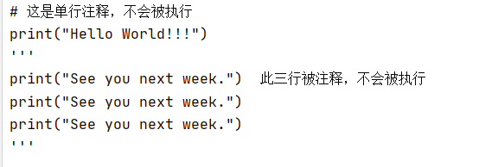
2.1 Python程序框架与标识符
2.1.1程序框架与注释
注释分两种：单行注释和多行注释。
单行注释以#开头，多行注释以’’’(3个单引号)开头和结尾。

Slide 6
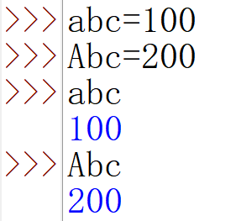
2.1 Python程序框架与标识符
2.1.2标识符命名规则与关键字
1. 标识符命名规则
Python需要使用标识符给变量命名，其实标识符就是用于给程序中变量、类、方法命名的符号(简单来说，标识符就是在Python语法中合法的名字)。
Python语言的标识符必须以字母或下划线_开头，后面可以跟任意数目的字母、数字或下划线。字母并不局限于26个英文字母，还可以包含中文字符、日文字符等。
Python是区分大小写的，因此abc和Abc是两个不同的标识符。

Slide 7
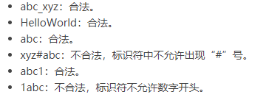
2.1 Python程序框架与标识符
在使用标识符时，需要注意如下规则：
(1) 标识符可以由字母、数字和下划线_组成，其中数字不能作为标识符的首字符。
(2) 标识符不能是Python关键字(也称保留字，详见下节)，要求不能用这些保留字作为标识符给变量、函数、类、模板以及其他对象命名，但标识符可以包含关键字。
(3) 标识符不能包含空格。
(4) 标识符区分大小写。

Slide 8
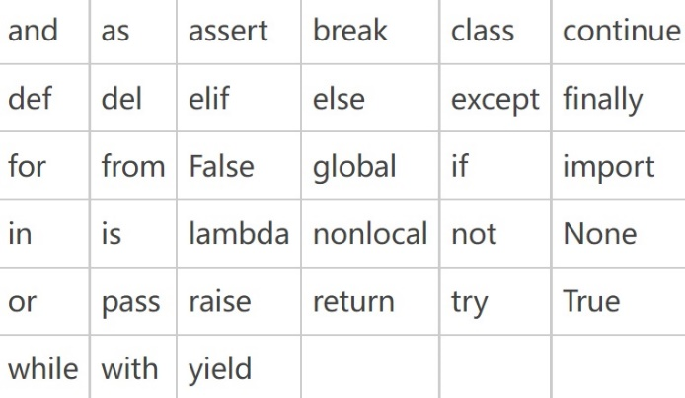
2.1 Python程序框架与标识符
2. 关键字(Keyword)
也称保留字，是Python语言中一些已经被赋予特定意义的单词，一般也不使用它们作为变量名。

Slide 9
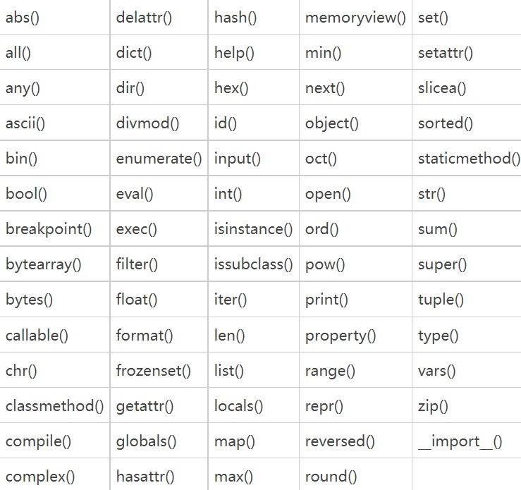
2.1 Python程序框架与标识符
Python的内置函数可以直接使用，不需要导入某个模块(详见本书第六章)。
使用内置函数的名字作为变量名，Python不会报错，只是该内置函数就被这个变量覆盖了，将无法实现原有功能，所以不建议使用内置函数名为标识符命名。
Python语言中常用的内置函数有69个。

Slide 10
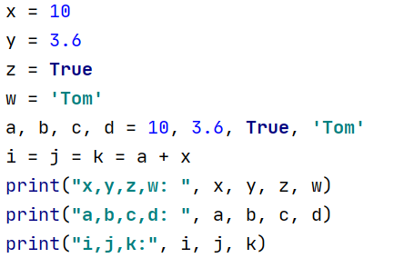
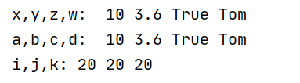
2.2基本语句与函数
2.2.1赋值语句
Python语言中，“=”表示“赋值”，即将“=”右侧的计算结果赋给左侧变量，包含“=”的语句称为赋值语句。
Python还支持同步赋值，即同时给多个变量赋值。
“==”表示等于， “=”表示赋值， “!=”表示不等于。
<变量1> , … ,<变量n> = <表达式1> , … , <表达式n>

Slide 11
2.2基本语句与函数
2.2.2 print()函数
print()函数用于打印输出，是最常见的一个函数，可以用于输出字符串、数字、变量和各类组合数据类型等。
1. objects -- 可以一次输出一个或多个对象，对象包括字符串(需要用“字符串”进行分隔)、变量、数值等。当需要输出多个对象时，用“,”来进行分隔。
2. sep -- 用来间隔多个对象，默认值是一个空格。
3. end -- 用来设定以什么结尾。默认值是换行符\n，也可以换成其他字符串。
4. file -- 要写入的文件对象。
5. flush -- 是否强制刷新流。flush取值为True时，流会被强制刷新。

Slide 12
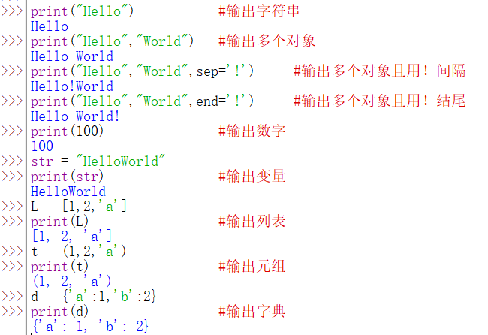

2.2基本语句与函数
2.2.2 print()函数

Slide 13
2.2基本语句与函数
1. 无论什么类型的数据，包括但不局限于：数值型，布尔型，列表，字典……都可以使用print()函数直接输出。
2. %符号标志着转换说明符的开始。
3. Python中格式控制符和转换说明符用%分隔。
格式字符 | 描述
%c | 格式化字符及其ASCII码
%s | 格式化字符串
%d | 格式化整数
%u | 格式化无符号整型
%o | 格式化无符号八进制数
%x | 格式化无符号十六进制数
%X | 格式化无符号十六进制数(大写)
%f | 格式化浮点数字，可指定小数点后的精度
%e | 用科学计数法格式化浮点数
格式字符 | 功能
* | 定义宽度或者小数点精度
- | 用做左对齐
+ | 在正数前面显示加号( + )
<sp> | 在正数前面显示空格
# | 在八进制数前面显示零('0')，在十六进制前面显示'0x'或者'0X'(取决于用的是'x'还是'X')
0 | 显示的数字前面填充'0'而不是默认的空格
% | '%%'输出一个单一的'%'
(var) | 映射变量(字典参数)
m.n | m 是显示的最小总宽度，n是小数点后的位数

Slide 14
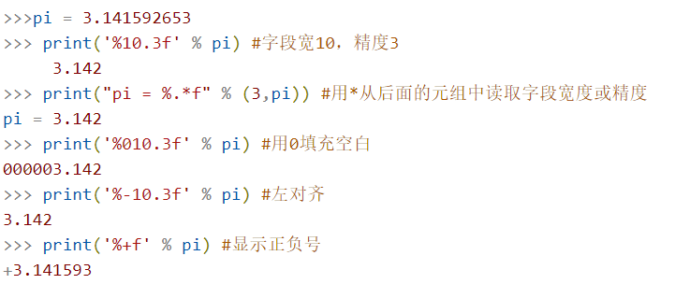

2.2基本语句与函数

Slide 15



2.2基本语句与函数
2.2.3 input()和eval()函数
2.2.3.1 input()函数
input()函数接受一个标准的由用户输入的数据，返回值类型为字符串String类型。

Slide 16
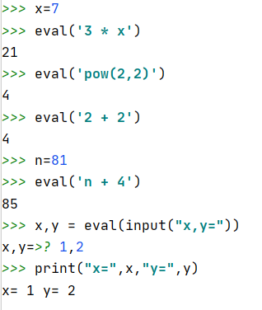

2.2基本语句与函数
2.2.3.2eval()函数
eval()函数在Python中的用法十分灵活，它用来执行一个字符串表达式，并返回表达式的值。
1. expression -- 表达式。
2. globals -- 变量作用域，全局命名空间，如果被提供，则必须是一个字典对象。
3. locals -- 变量作用域，局部命名空间如果被提供，可以是任何映射对象。

Slide 17
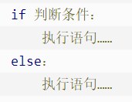
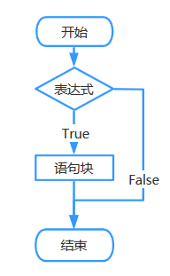
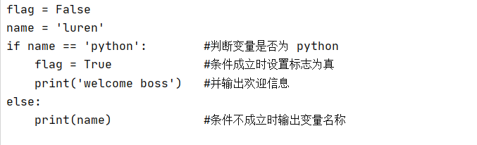

2.2基本语句与函数
2.2.4条件语句
条件语句或条件控制语句，又称if语句，是通过对一条或多条语句的执行结果的判定(True或False)，来决定接下来执行的代码块。

Slide 18
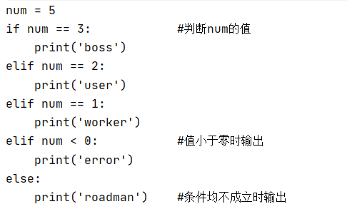
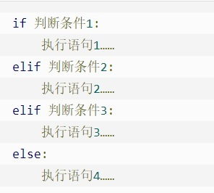
2.2基本语句与函数
2.2.2条件语句
if 语句的判断条件可以用>(大于)、<(小于)、==(等于)、>=(大于等于)、<=(小于等于)来表示其关系。
当判断条件为多个值时，可以使用以下形式。

Slide 19

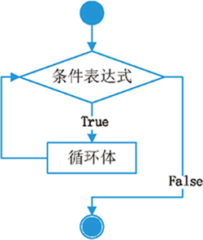
2.2基本语句与函数
2.2.5循环语句
循环语句有while循环和for循环2种形式。
2.2.5.1while循环
用于循环执行程序，即在符合某条件的情况下，循环执行某段程序，以处理需要重复处理的相同任务。
判断条件可以是任何表达式，任何非零、或非空(null)的值均为True。执行语句可以是单个语句或语句块。当判断条件为假(False)时，循环结束。

Slide 20
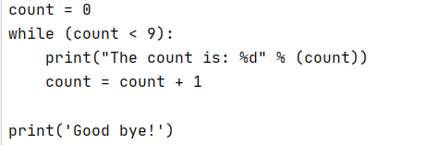
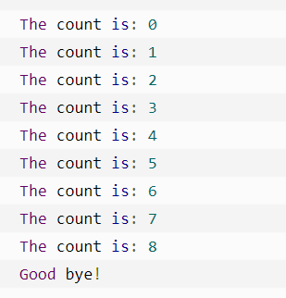
2.2基本语句与函数
2.2.5.1while循环

Slide 21
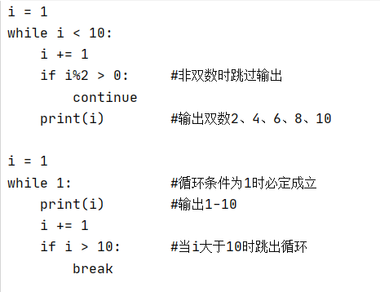
2.2基本语句与函数
2.2.5.1while循环
使用while语句时还有另外两个重要的命令，continue和break，这2个命令均用于跳过循环，continue用于跳过该次循环，break 则是用于退出循环，此外“判断条件”还可以是个常值，表示循环永远成立。

Slide 22
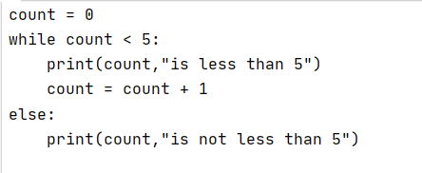
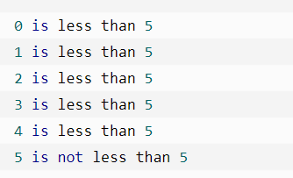
2.2基本语句与函数
2.2.5.1while循环
当while循环正常执行完的情况下，执行else语句块，如果while循环中执行了跳出循环的语句，比如break，将不执行else语句块的内容。

Slide 23
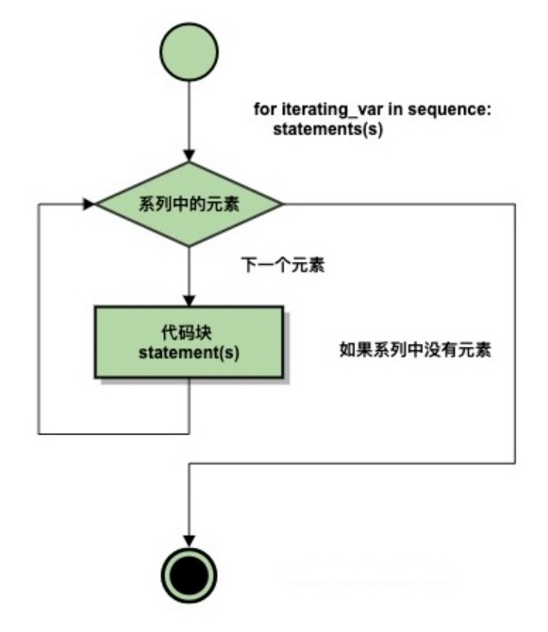

2.2基本语句与函数
2.2.5.2for循环
Python for循环可以遍历任何序列的项目，如一个列表或者一个字符串。

Slide 24
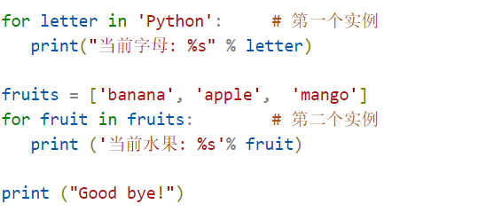
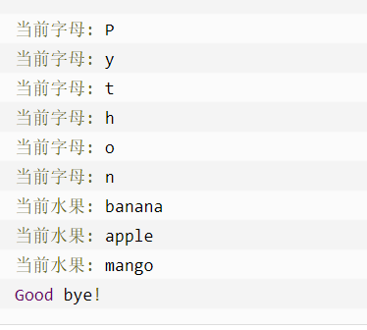
2.2基本语句与函数
2.2.5.2for循环

Slide 25
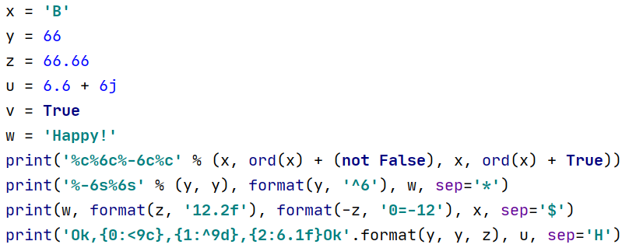
本章实验
实验2-1 基本输入与输出实验
1. 自学掌握format函数的用法，并给出如下语句的运行结果。

Slide 26

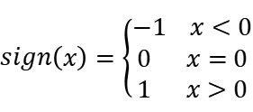
本章实验
实验2-2 程序设计实验
按照要求，完成如下程序设计：
1. 计算整数长度。从键盘键入一个整数n，计算并输出n的长度。
2. 从键盘输入实数x，计算并输出y。
3. 从键盘输入实数x，计算并输出符号函数sign(x)的值。

Slide 27
本章习题
1. 解释关键字和标识符。
2. 简述Python中程序设计的几种基本结构。
3. 简述循环结构的2种类型和基本逻辑。
4. 简述continue和break的用法。
5. 简述条件结构和循环结构的混合嵌套，并举例说明。

